Slide 1



ỦY BAN NHÂN DÂN PHƯỜNG PHÚC LỢI
TRƯỜNG MẦM NON BAN MAI XANH
LĨNH VỰC PHÁT TRIỂN NGÔN NGỮ
Đề tài : Truyện “ Chó sói và cừu non”
Lứa tuổi: 5 - 6 tuổi
Giáo viên: Dương Thị Duyên

Slide 2
Mục đích - yêu cầu
Trẻ nhớ tên truyện, tên nhân vật truyện ,
Trẻ nhớ nội dung câu chuyện
Kiến thức
Trẻ trả lời được các câu hỏi của cô
Trẻ thể hiện được cảm xúc, trẻ biết lắng nghe cô kể chuyện
Phát triển ngôn ngữ mạch lạc ,khả năng tư duy,tưởng tượng thông qua câu chuyện
Kỹ năng
Thái độ
Trẻ tích cực tham gia vào hoạt động
Trẻ biết kêu cứu khi gặp hoạn nạn,khó khăn

Slide 3
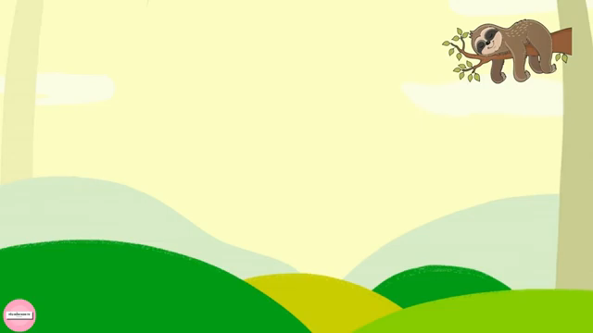
Gây hứng thú cho trẻ

Slide 4
Cô kể lần 1

Slide 5
Cô kể lần 2

Slide 6
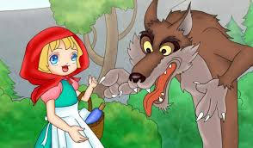
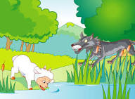
Đàm thoại
Câu 1: Cô vừa kể cho các con nghe câu chuyện có tên là gì ?

Slide 7
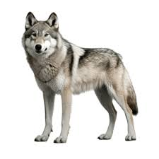
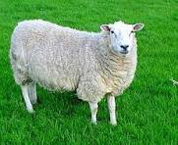
Câu 2: Trong câu chuyện có những nhân vật nào?

Slide 8
Câu 3: Cừu non đi đâu thì gặp chó sói?

Slide 9
Câu 4: Cừu non đã gặp ai

Slide 10
Kết thúc

